Slide 1
Explicabilidad
SHAP

Slide 2
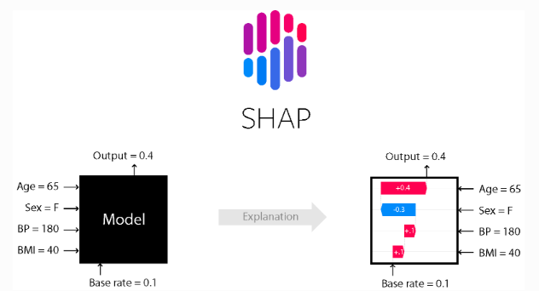
SHAP
https://shap.readthedocs.io/en/latest/

Slide 3

Ejemplo: precios de casas
p(house1)=b+shapleyA(house1)+shapleyB(house1)+shapleyC(house1)

Slide 4
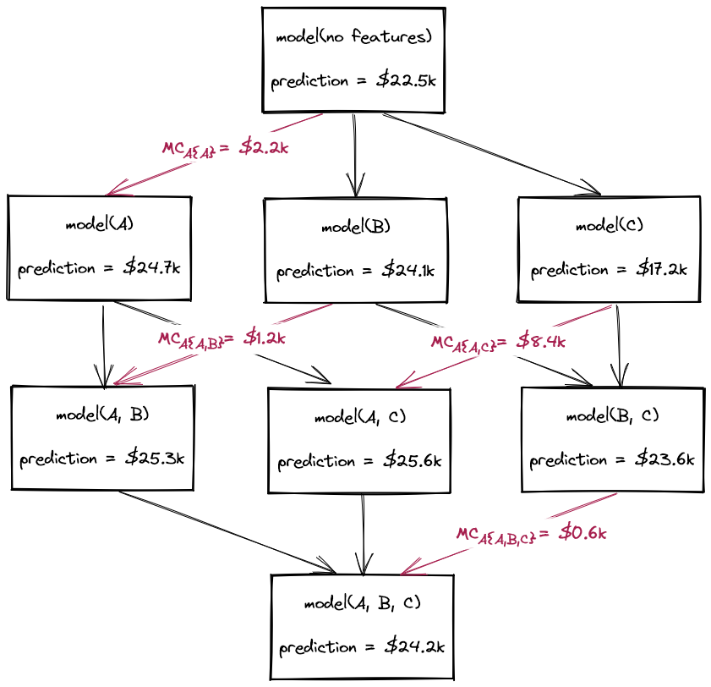

Slide 5
Se hace lo mismo para B y C.
A y B empujan con correlación positiva, C con correlación negativa.
Para cada dato del conjunto de test se puede calcular un shapley Value de cada feature.

Slide 6
Para modelos de regresión, el valor base es igual a la media de la variable objetivo (por ejemplo, la media del precio de las casas en el conjunto de datos), mientras que para modelos de clasificación, el valor base es la media del logaritmo de chances de la clase positiva.

Slide 7
SHAP cuantifica qué tan importante es cada feature a la hora de hacer predicciones. Esto puede ser una comprobación útil para asegurarse de que el modelo se comporte de manera razonable: ¿el modelo utiliza las características que esperamos basadas en la experiencia en el dominio?
Ocasionalmente, SHAP puede revelar una relación inusualmente fuerte entre una característica y el resultado. Puede ser una herramienta de diagnóstico útil cuando los modelos tienen un rendimiento predictivo sospechosamente alto.

Slide 8
En otras ocasiones, estas relaciones sorprendentes son legítimas y pueden servir como un mecanismo para la generación de hipótesis: es decir, ¿por qué esta característica es tan predictiva y qué podemos hacer para validar esta teoría?
SHAP solo te dice lo que el modelo está haciendo en el contexto de los datos en los que ha sido entrenado: no necesariamente revela la verdadera relación entre las variables y los resultados en el mundo real. A menudo, los tomadores de decisiones están tentados a ver las características en los análisis de SHAP como controles que se pueden manipular para lograr resultados específicos, por lo que esta distinción debe comunicarse.

Slide 9
Interpretabilidad local: sobre una determinada predicción

Slide 10
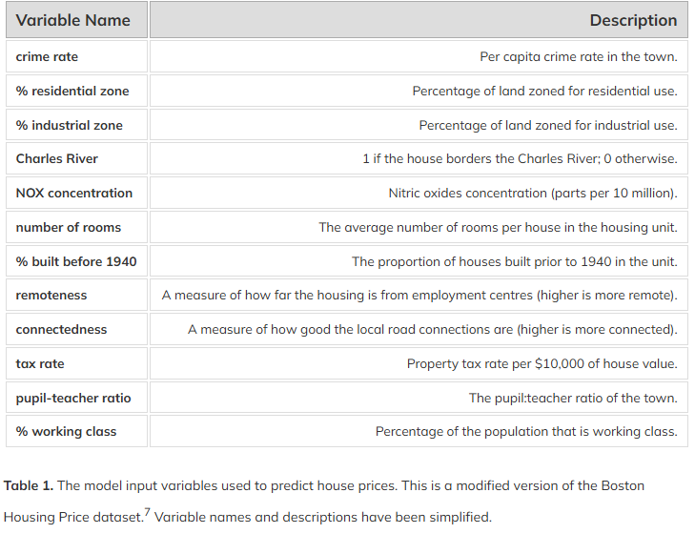

Slide 11
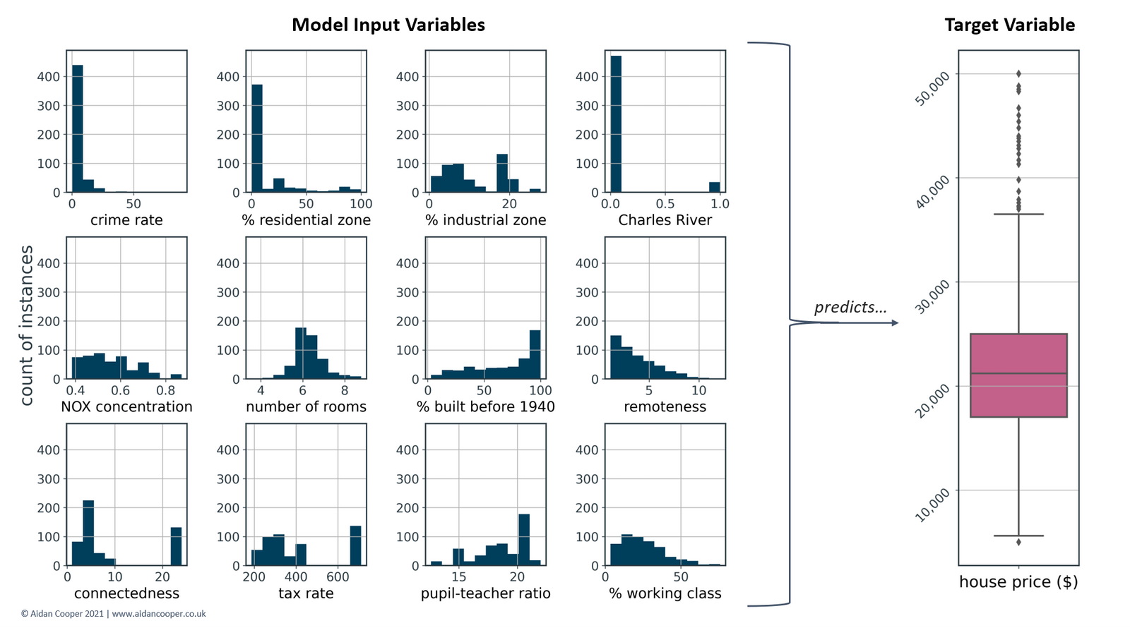

Slide 12
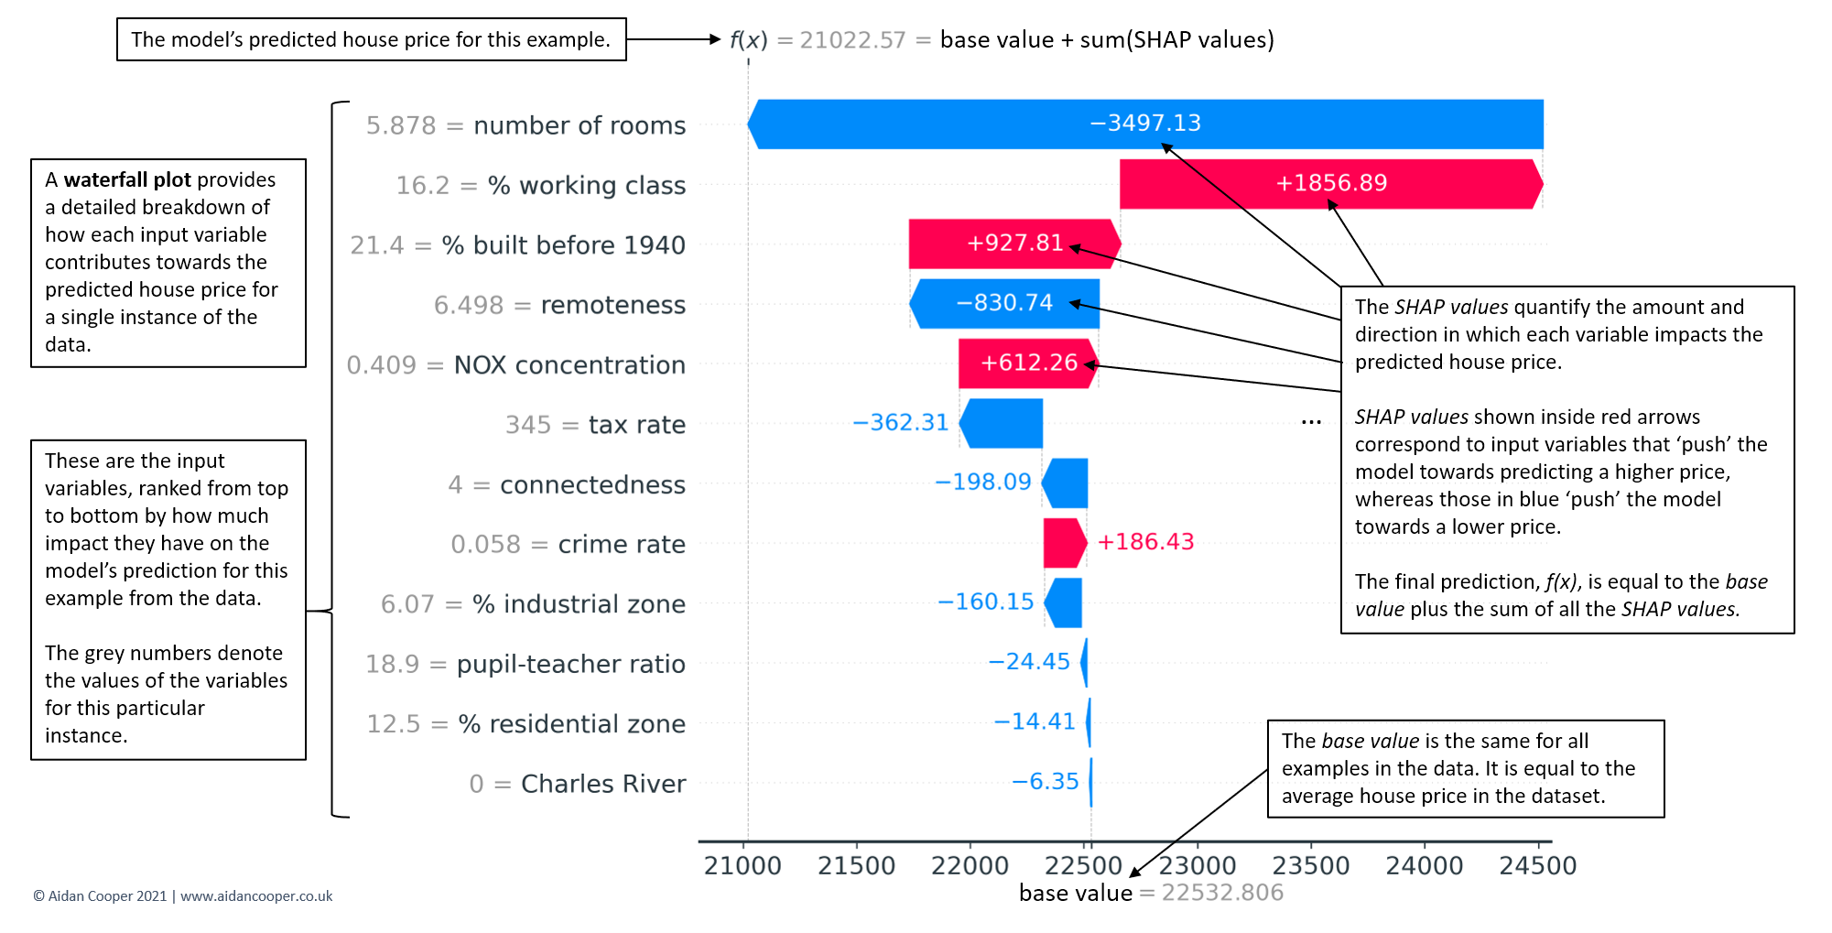

Slide 13
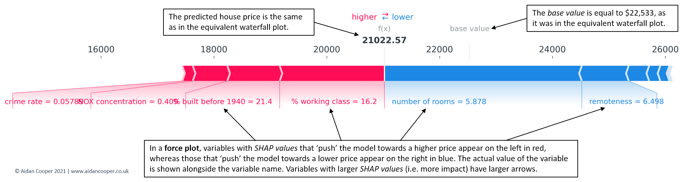

Slide 14
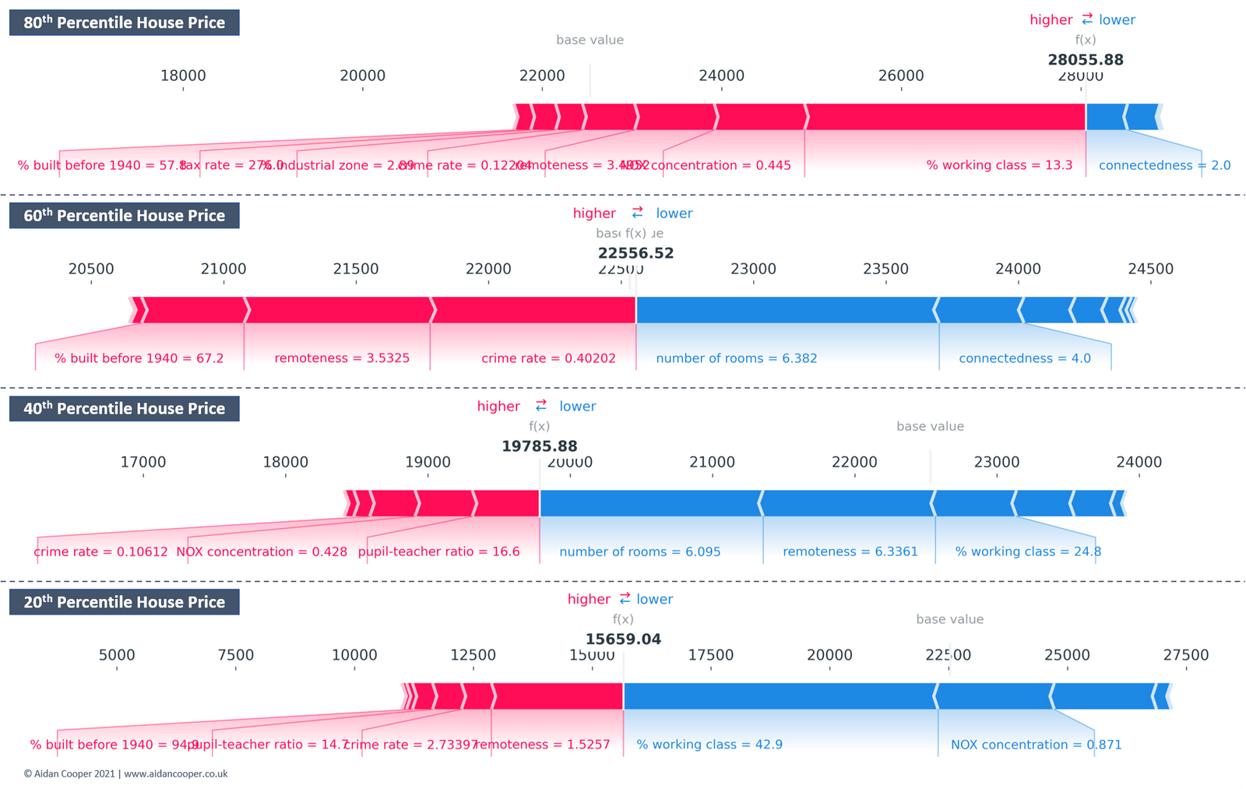

Slide 15
Interpretabilidad global: sobre todo el conjunto de test

Slide 16
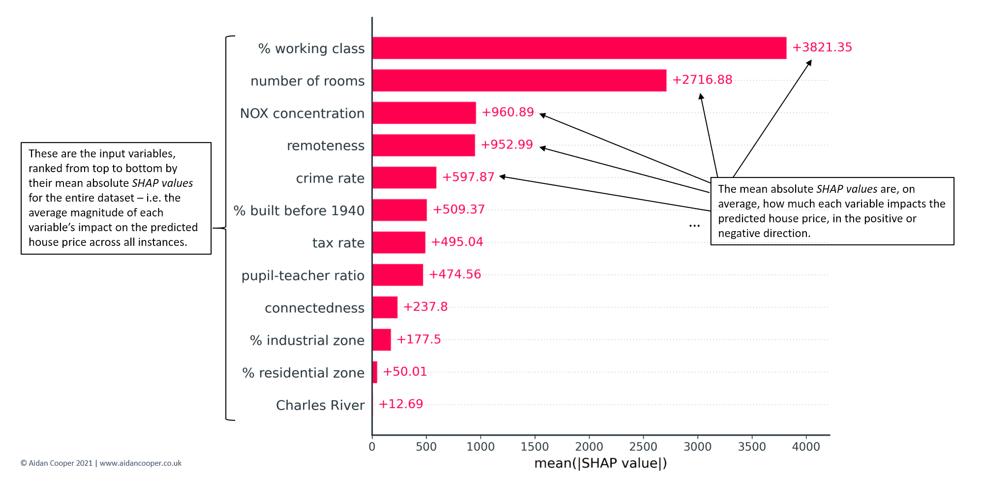

Slide 17
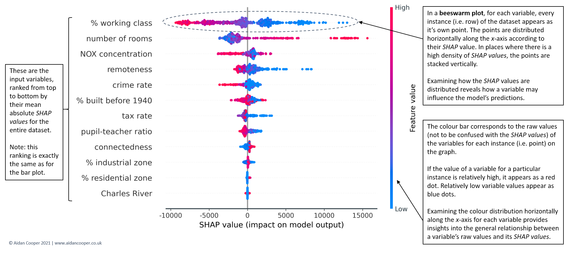

Slide 18
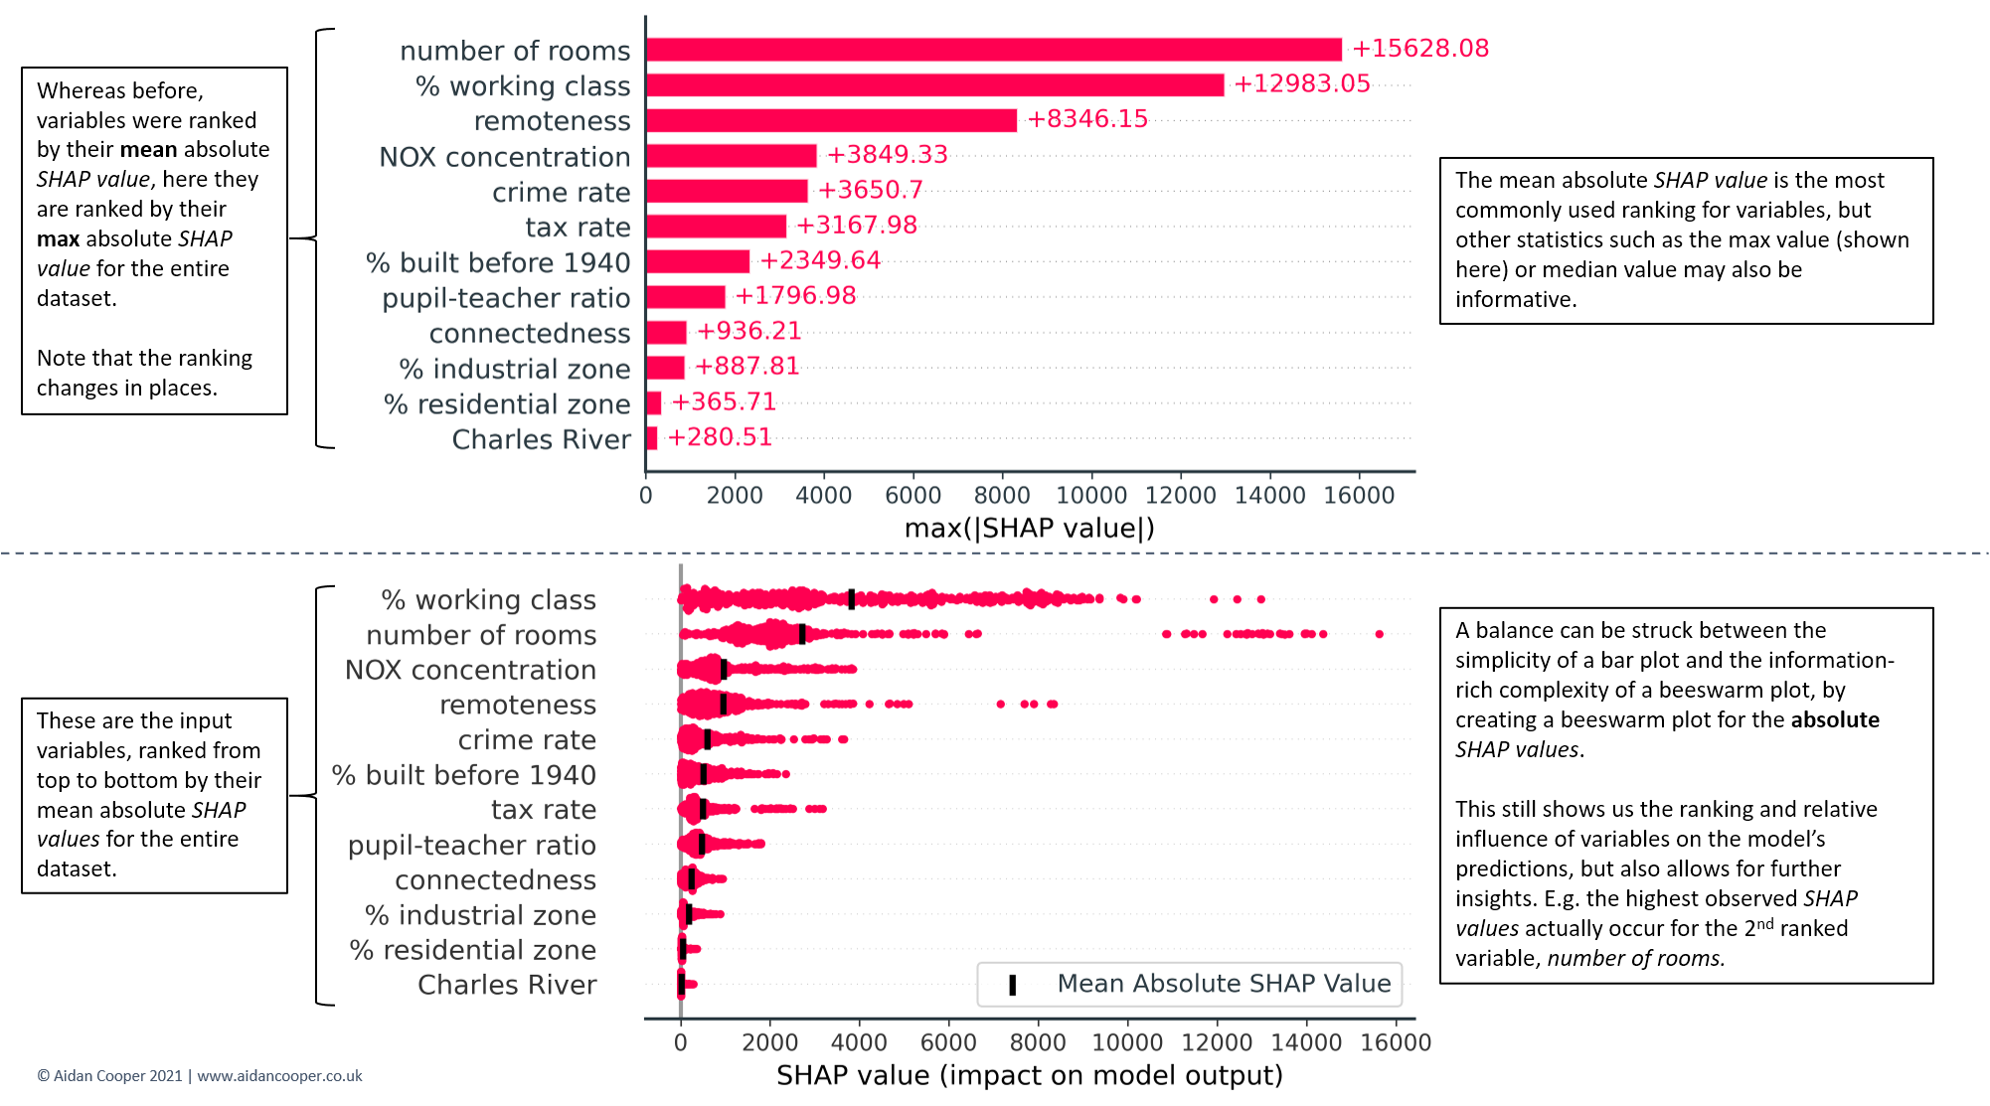

Slide 19
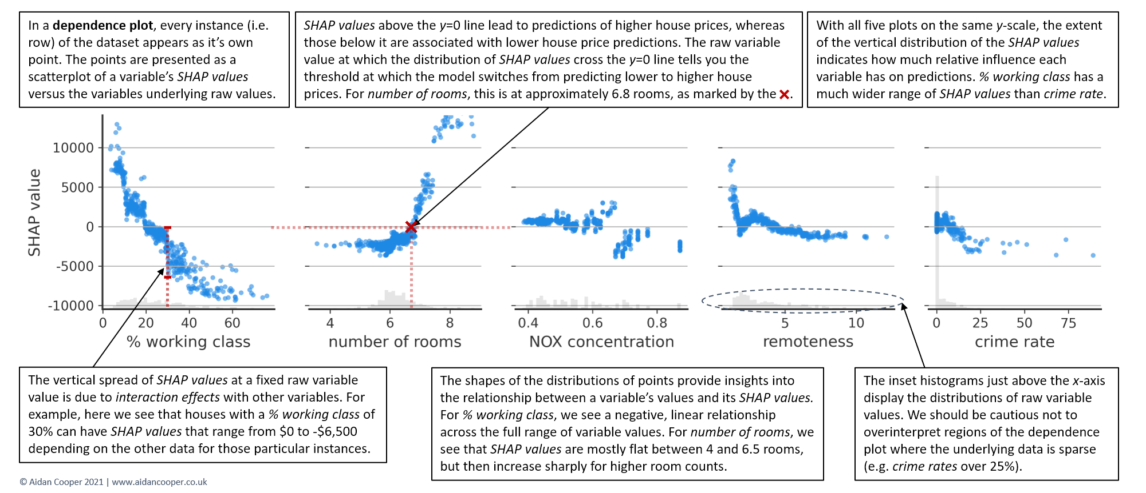

Slide 20
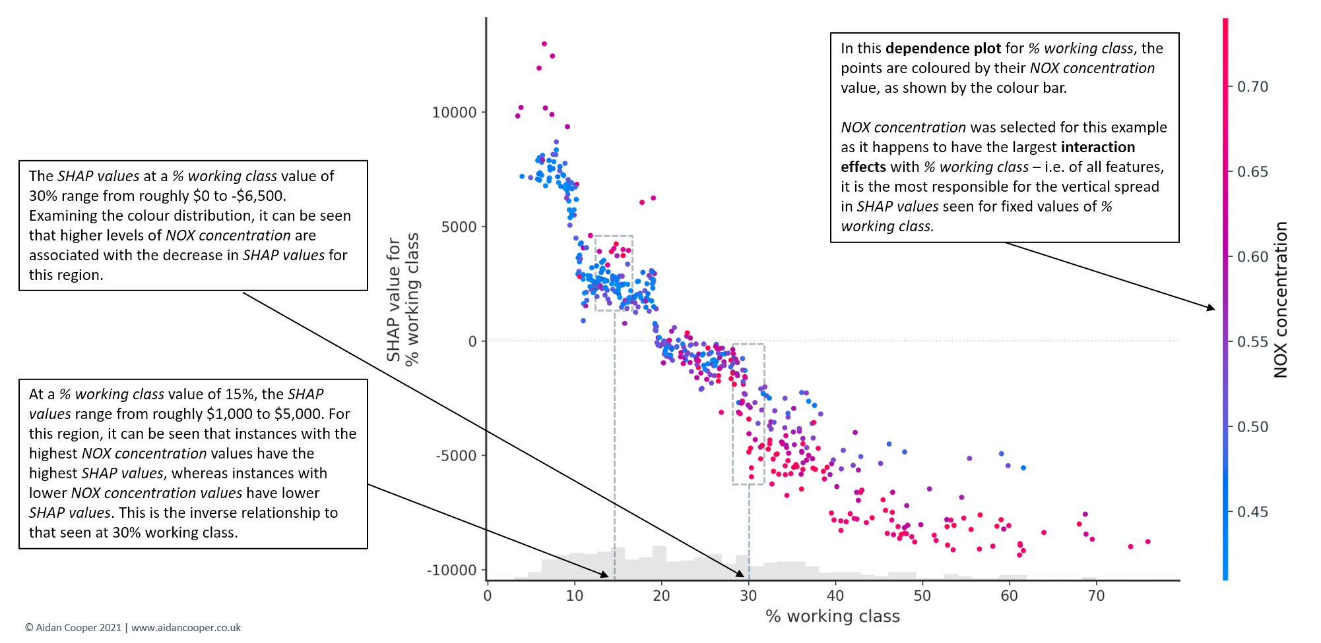

Slide 21
Bibliografía
https://shap.readthedocs.io/en/latest/index.html
https://www.aidancooper.co.uk/a-non-technical-guide-to-interpreting-shap-analyses

